Slide 1
人工智能与机器学习
杭州 • 浙江大学 • 2022

Slide 2
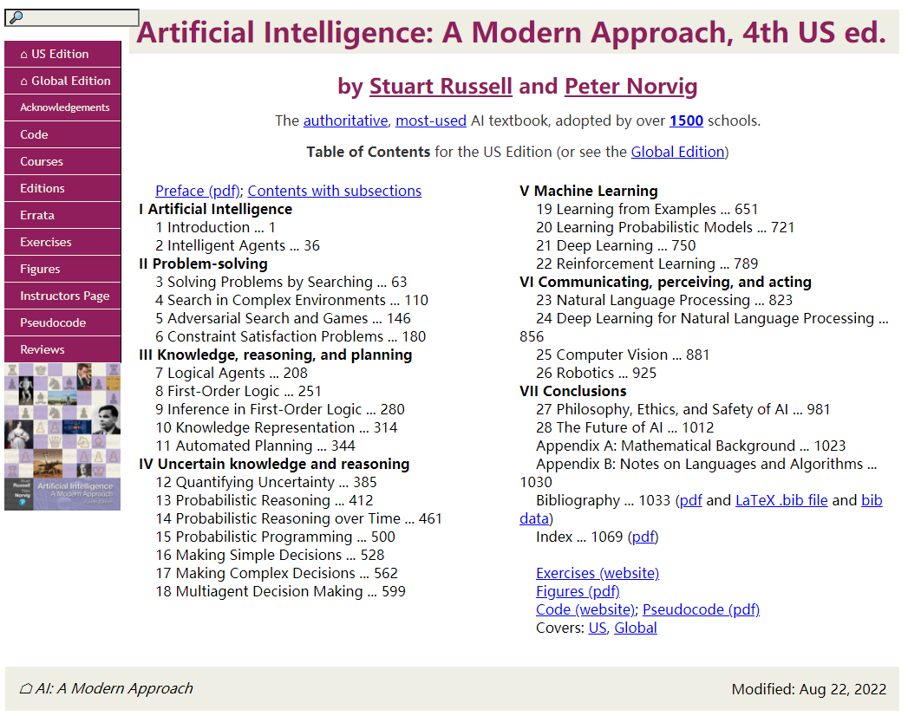
http://aima.cs.berkeley.edu/

Slide 3
回顾--第II部分 问题求解
问题求解智能体 —— 一类基于目标的智能体
问题的形式化
问题举例
问题的类型
基本的搜索算法
盲目搜索
广度优先、代价一致、深度优先、有限深度、迭代加深
信息搜索
最佳优先、A*、爬山法、模拟退火、遗传算法、……
对抗搜索
极小极大值算法、 α–β剪枝、概率博弈、不完全信息博弈

Slide 4



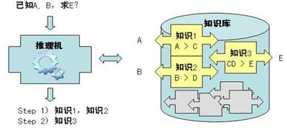
第III部分：知识、推理与规划

Slide 5
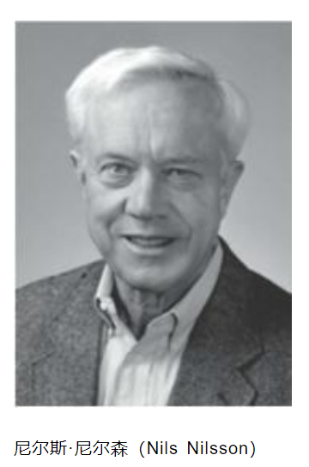
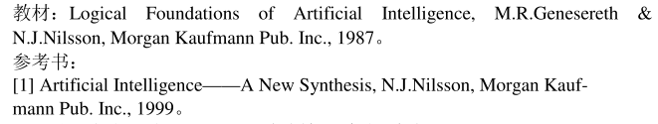
尼尔斯·约翰·尼尔森(Nils John Nilsson,1933年2月6日-2019年4月23日), 美国计算机科学家，人工智能领域的开创者之一。他是斯坦福大学计算机科学工程专业的第一任Kumagai工程教授（名誉），自从1990年到1995年成立后担任主席。他因在搜索、规划、知识表示和机器人技术方面的贡献而闻名。
A*算法发明者

Slide 6
逻辑与推理
AI的核心问题是推理，即研究怎样使计算机获得自动推理的能力
理论基础：数理逻辑——用数学方法研究各种推理中的逻辑问题，以推理本身作为研究对象
数理逻辑的经典部分—经典的命题逻辑和一阶谓词逻辑，同时作为人工智能的知识表示方法和推理方法而存在

Slide 7
什么是推理
推理的概念：是指按照某种策略从已知事实出发去推出结论的过程。
推理所用的事实：
初始证据：推理前用户提供的
中间结论：推理过程中所得到的
推理的两个基本问题
推理的方法：解决前提和结论的逻辑关系，不确定性传递
推理的控制策略：解决推理方向，冲突消解策略

Slide 8
推理方法及其分类-- 按推理的逻辑基础分类
可分为演绎推理、归纳推理等
演绎推理
从已知的一般性知识出发，去推出蕴含在这些已知知识中的适合于某种个别情况的结论。
是一种由一般到个别的推理方法，其核心是三段论。
例如，有如下三个判断：
① 计算机系的学生都会编程序（一般性知识）
② 程强是计算机系的一位学生（具体情况）
③ 程强会编程序。 （结论）
这是一个三段论推理。
其中，①是大前提，②是小前提；③是经演绎推出来的结论。

Slide 9
推理方法及其分类-- 按推理的逻辑基础分类
归纳推理--是一种由个别到一般的推理方法。
按照所选事例的广泛性可分为完全归纳推理和不完全归纳推理；
按照推理所使用的方法可分为枚举、类比、统计和差异归纳推理等
枚举归纳推理--是指在进行归纳时，如果已知某类事物的有限可数个具体事物都具有某种属性，则可推出该类事物都具有此种属性。
例如，设有如下事例：
王强是计算机系学生，他会编程序；
高华是计算机系学生，她会编程序；
…… ……
当这些具体事例足够多时，就可归纳出一个一般性的知识：
凡是计算机系的学生，就一定会编程序。
Notes:
完全归纳推理--是指在进行归纳时需要考察相应事物的全部对象，并根据这些对象是否都具有某种属性，推出该类事物是否具有此属性。如，计算机质量检验。
不完全归纳推理--是指在进行归纳时只考察了相应事物的部分对象，就得出了关于该事物的结论。例如，计算机，随机抽查。

Slide 10
推理方法及其分类--按推理的逻辑基础分类
类比归纳推理--是指在两个或两类事物有许多属性都相同或相似的基础上，推出它们在其他属性上也相同或相似的一种归纳推理。
类比归纳推理的基础是相似原理，其可靠程度取决于两个或两类事物的相似程度，以及这两个或两类事物的相同属性与推出的那个属性之间的相关程度。
设A、B分别是两类事物的集合：
A={a₁,a₂,……} B={b₁,b₂,……}
并设a_{i}与b_{i}总是成对出现，且当a_{i}有属性P时，b_{i}就有属性Q与此对应，即
P(a_{i})→Q(b_{i}) i=1,2,…..
则当A与B中有一新的元素对出现时，若已知 a' 有属性P，则b'有属性Q，即
P(a')→Q(b')

Slide 11
推理方法及其分类--按推理的逻辑基础分类
演绎推理与归纳推理的区别
演绎推理是在已知领域内的一般性知识的前提下，通过演绎求解一个具体问题或者证明一个结论的正确性。它所得出的结论实际上早已蕴含在一般性知识的前提中，演绎推理只不过是将已有事实揭露出来，因此它不能增殖新知识。
归纳推理所推出的结论是没有包含在前提内容中的。这种由个别事物或现象推出一般性知识的过程，是增殖新知识的过程。

Slide 12
推理的控制策略及其分类
推理过程不仅依赖于所用的推理方法，也依赖于推理的控制策略。
推理的控制策略是指如何使用领域知识使推理过程尽快达到目标的策略。
控制策略的分类
由于智能系统的推理过程一般表现为一种搜索过程，因此，推理的控制策略又可分为推理策略和搜索策略。
推理策略--主要解决推理方向、冲突消解等问题
推理方向控制策略---可分为正向推理、逆向推理、混合推理及双向推理。
求解策略---仅求一个解，还是求所有解或最优解等。
限制策略---对推理的深度、宽度、时间、空间等进行的限制。
冲突消解策略---是指当推理过程有多条知识可用时，如何从这多条可用知识中选出一条最佳知识用于推理的策略。

Slide 13
第6章 逻辑智能体
参考教材 第7章 逻辑智能体
本章讨论基于知识的Agent，指明如何定义一种逻辑，使得Agent可以使用这种逻辑对世界进行推理
6.1 基于知识的智能体
6.2 妖兽(wumpus)世界: 一个基于知识的智能体
6.3 逻辑
6.4 命题逻辑
6.5 命题逻辑的推理模式
6.6 有效的命题逻辑模型检验
6.7 基于命题逻辑的智能体（确定的知识）

Slide 14
6.1 基于知识的智能体
逻辑智能体是基于知识的智能体，它采用推理过程来得到关于新世界的表示，并且用这些新表示推到下一步做什么。
基于知识的智能体，从通用的形式表达的知识中获益，通过对信息的组合和再组合，以适应各种用途。
在部分可观察的环境，能够将常识和当前的感知结合起来，在选择行动之前推导出当前状态的隐藏部分
自然语言理解：要对隐含状态即说话者的意图进行推理
具有很好的灵活性：
接受新的任务：能够接受以明确描述模板的形式表示的新任务
适应环境的变化：通过被告知或主动学习环境的新知识，从而快速获得能力，并可以通过更新相关知识来适应环境的变化
Notes:
基于知识的智能体能够将常识和当前的感知结合起来，在选择行动之前推导出当前状态的隐藏部分，比如医生看病、控制器
自然语言的理解同样要对隐含状态即说话者的意图进行推理。
推理使得我们可以用有限的常识来对付实际无限的话语变化，问题求解智能体很难处理这类多义性
基于知识的智能体能够接受以明确描述模板的形式表示的新任务，通过被告知或主动学习环境的新知识，从而快速获得能力，并可以通过更新相关知识来适应环境的变化。

Slide 15
基于知识的智能体 KBA（Knowledge based agent）
核心构件是其知识库（knowledge base, KB）
知识库是是一个语句（用知识表示语言表达，表示了关于世界的某些断言）集合。有时，当某语句是直接给定而不是推导得到的时候，我们将其称为公理。
知识库是用于信息系统中的结构化或非结构化数据的大型存储库。
三元组
“奥巴马出生在火奴鲁鲁。”
“姚明是中国人。”
“谢霆锋的爸爸是谢贤。”
(实体entity,实体关系relation,实体entity)
用更加形式化、简洁化的方式去表示知识
(BarackObama, PlaceOfBirth, Honolulu)。
有时候会把一些实体称为topic
实体关系也可分为两种，
一种是属性property，一种是关系relation。
Notes:
知识库是一个语句集合，语句由知识表示语言来表达，表示了关于世界的某些断言，包括问题的一些背景知识。
这些就是一条条知识，而把大量的知识汇聚起来就成为了知识库。我们可以在wiki百科，百度百科等百科全书查阅到大量的知识。然而，这些百科全书的知识组建形式是非结构化的自然语言，这样的组织方式很适合人们阅读但并不适合计算机去处理。为了方便计算机的处理和理解，我们需要更加形式化、简洁化的方式去表示知识，那就是三元组（triple）。

Slide 16
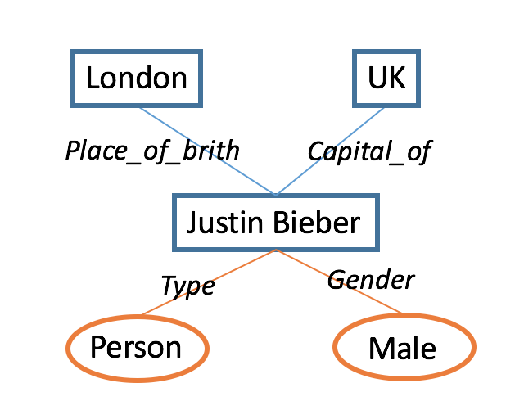

如下图所示，属性和关系的最大区别在于，属性所在的三元组对应的两个实体，常常是一个topic和一个字符串，如属性Type/Gender，对应的三元组（Justin Bieber, Type, Person），而关系所在的三元组所对应的两个实体，常常是两个topic。如关系Place_of_Brith，对应的三元组（Justin Bieber, Place_of_brith,London）。
（图中蓝色方块表示topic，橙色椭圆包括属性值，它们都属于知识库的实体，蓝色直线表示关系，橙色直线表示属性，它们都统称为知识库的实体关系，都可以用三元组刻画实体关系和实体）

Slide 17
知识库可以分为两种类型
一种是以Freebase,Yago2为代表的Curated KBs，它们从维基百科和WordNet等知识库中抽取大量的实体及实体关系，可以把它们理解为是一种结构化的维基百科。被google收购的Freebase中包含了上千万个实体，共计19亿条triple。
简单，容易构建，噪音少
知识库的另外一种类型，则是以Open Information Extraction (Open IE), Never-Ending Language Learning (NELL) 为代表的Extracted KBs，它们直接从上亿个网页中抽取实体关系三元组。与Freebase相比，这样得到的知识更加具有多样性，而它们的实体关系和实体更多的则是自然语言的形式，如“奥巴马出生在火奴鲁鲁。” 可以被表示为(“Obama”, “was also born in”, “ Honolulu”),当然，直接从网页中抽取出来的知识，也会存在一定的noisy，其精确度要低于Curated KBs。

Slide 18
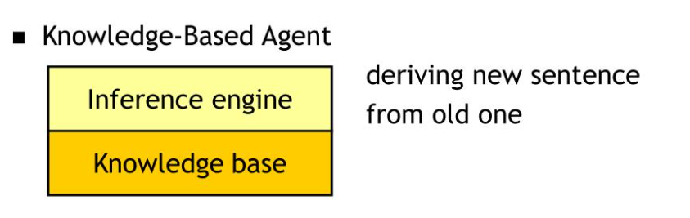
基于知识的智能体 KBA（Knowledge based agent）
将新语句添加到知识库以及查询目前所知内容的途径
Tell：将新语句添加到知识库
Ask：查询目前所知内容
二者都涉及推理，即从原有语句中推导出新语句
当Ask知识库一个问题时，答案必须遵循（follow）事先被告知的知识库的内容
Notes:
知识库是一个语句集合，语句由知识表示语言来表达，表示了关于世界的某些断言，包括问题的一些背景知识。
推理过程不是虚构事实。
表示和学习

Slide 19
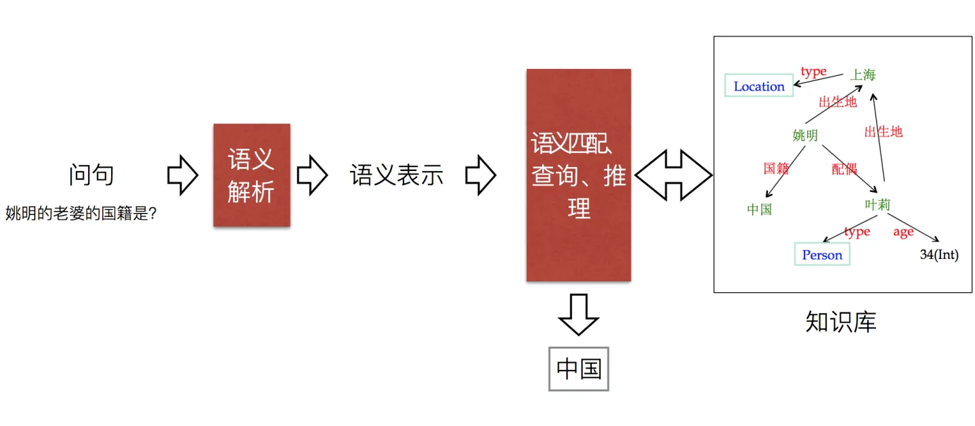
知识库问答（knowledge base question answering, KB-QA）
给定自然语言问题，通过对问题进行语义理解和解析，进而利用知识库进行查询、推理得出答案。
与对话系统、对话机器人的交互式对话不同，KB-QA具有以下特点：
答案：回答的答案是知识库中的实体或实体关系，或者no-answer（即该问题在KB中找不到答案）。而对话系统则回复的是自然语言句子，有时甚至需要考虑上下文语境。
评价标准：召回率 (Recall)，准确 (Precision) 。而对话系统的评价标准以人工评价为主，以及BLEU和Perplexity。

Slide 20
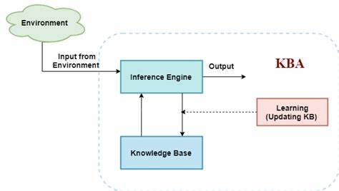
基于知识的智能体 KBA（Knowledge based agent）
基于知识的智能体也是用感知信息作为输入，并返回一个行动
KBA（Knowledge based agent），即基于知识的Agent，通过感知器，把感知信息加入知识库，向知识库询问最好改采取哪个行动，并告诉知识库它会实施该行动。
Notes:
知识库是一个语句集合，语句由知识表示语言来表达，表示了关于世界的某些断言，包括问题的一些背景知识。
推理过程不是虚构事实。
表示和学习

Slide 21
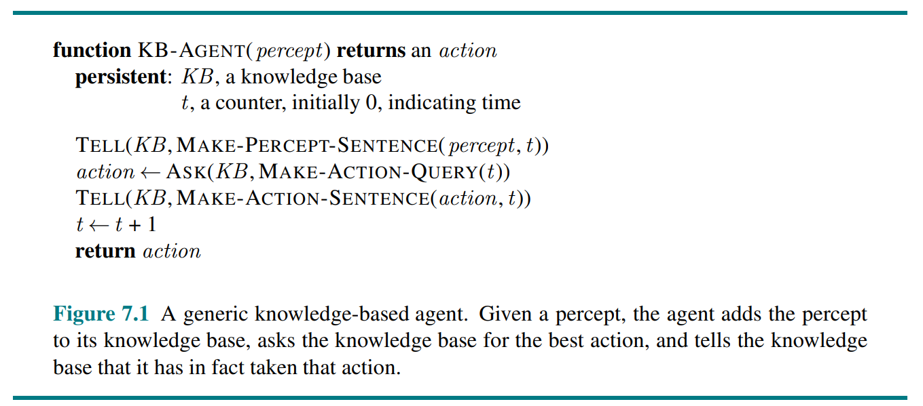
一个通用的基于知识的智能体
TELL→ASK→TELL
表示语言的细节隐含于三个MAKE-xxx函数中
推理机制的细节隐藏于TELL和ASK中
KB的构造
TELL（陈述性 vs 过程性），涉及知识表示方法
智能体的自我学习实现自治
Notes:
智能体程序做两件事：TELL告诉知识库它感知的内容，ASK询问知识库应该执行什么行动。一旦选择了某个行动，智能体用TELL记录选择并执行该行动。为了让知识库了解到该行动确实被执行了，第二个TELL不能少。
MAKE1接受一个感知信息和一个时刻，返回一个声明 智能体在该时间接受到了该感知信息的语句
MAKE2接受一个时刻作为输入，返回一个询问在该时刻应该执行什么行动的语句
MAKE3接受一个行动和一个时刻，返回一个声明在该时刻执行了该行动的语句。

Slide 22
第6章 逻辑智能体
参考教材 第7章 逻辑智能体
本章讨论基于知识的Agent，指明如何定义一种逻辑，使得Agent可以使用这种逻辑对世界进行推理
6.1 基于知识的智能体
6.2 妖兽(wumpus)世界: 一个基于知识的智能体
6.3 逻辑
6.4 命题逻辑
6.5 命题逻辑的推理模式
6.6 有效的命题逻辑模型检验
6.7 基于命题逻辑的智能体（确定的知识）

Slide 23
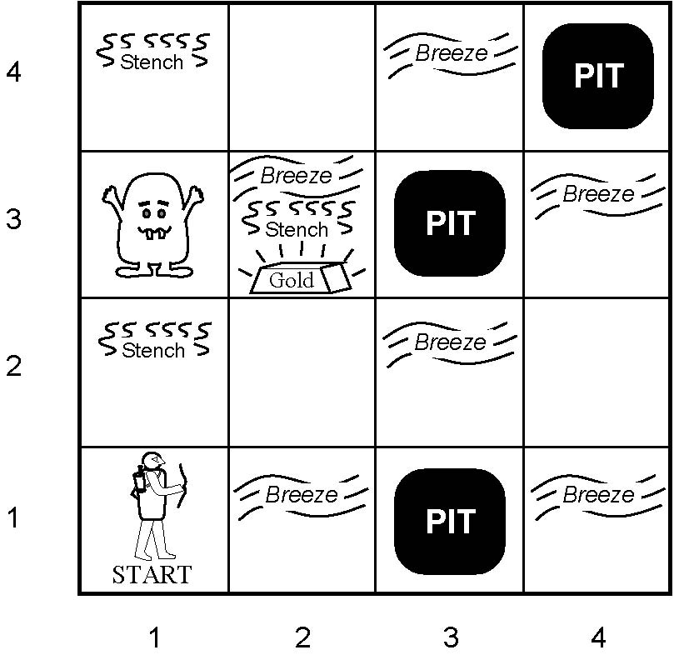
6.2 妖兽Wumpus世界
Wumpus世界是由多个房间组成，用通道连接起来的洞穴。在洞穴某处隐藏着妖兽Wumpus，它会吃掉进入它所在房间的人，智能体可以射杀Wumpus，但只有一次机会。某些房间有陷阱，进入陷阱房间，智能体将被陷阱吞噬。有些房间有金子。陷阱和妖兽的位置随机生成。
性能量度 P
环境 E
回顾：智能体的任务环境描述（PEAS）
执行器 A
传感器 S
Notes:
Wumpus世界是由多个房间组成，用通道连接起来的洞穴，在洞穴某处隐藏着妖兽wumpus，它会吃掉进入他所在房间的人，智能体可以射杀wumpus，但只有一次机会。某些房间有陷阱和金子，进入陷阱房间，智能体将被吞噬。

Slide 24
6.2 妖兽世界的PEAS
性能量度P
得到金子 +1000
死亡 -1000
每个动作 -1
使用弓箭 -10
Notes:
Wumpus世界是由多个房间组成，用通道连接起来的洞穴，在洞穴某处隐藏着妖兽wumpus，它会吃掉进入他所在房间的人，智能体可以射杀wumpus，但只有一次机会。某些房间有陷阱和金子，进入陷阱房间，智能体将被吞噬。

Slide 25
妖兽世界的PEAS
环境E
4×4的空间
从[1,1]开始，面向右方
金子的位置随机生成
妖兽的位置随机生成
每格有陷阱的概率为0.2

Slide 26
妖兽世界的PEAS
执行器（动作）A
TurnLeft / TurnRight / Forward：进入有陷阱或妖兽的位置会死，遇到墙壁阻挡则不能成功。
Grab：在有金子的位置拾起金子
Shoot：射死面向方向的妖兽，或者打到墙上。只有第一箭有效。
Climb：爬出洞口，只能从[1,1]爬出

Slide 27
妖兽世界的PEAS
传感器（感知）S
有5个传感器：
妖兽及相邻位置有臭气
陷阱的相邻位置有微风
金子所在的位置有闪光
碰到墙上会有撞击声
杀死妖兽会有惨叫声
以5个符号的列表形式将感知信息提供给智能体，例如(stench, breeze, none, none, none)。
感知用5元组表示
[感知wumpus, 感知微风, 感知闪光, 感知墙，感知wumpus被杀死]
Notes:
在与无底洞相邻的方格内，Agent能感知到微风；
在与Wumpus相邻的方格内，Agent能感受到臭气；
在金子所处方格，Agent能感受到闪闪金光；
当Agent碰到墙时，它感知到碰撞；
当Wumpus被杀死后，它发出的嚎叫声在洞穴（所有房间组成一个山洞）内的任何地方都能感受到；

Slide 28
妖兽世界的环境类型
可观性??
确定性??
片段式的??
静态的??
离散的??
单主体的??
No，只有局部感知
Yes，状态完全由智能体动作决定
No，前后动作是有关联的
Yes，妖兽和陷阱都不会移动
Yes
Yes
Notes:
根据第二章给出的不同维度来定义妖兽世界的环境特征

Slide 29
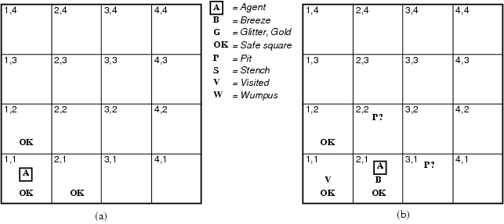
探索妖兽世界
初始KB包含环境规则，位于[1,1]位置，
感知为[none, none, none, none, none]
在[2,1]检测到微风(B)，表示相邻的方格 [2,2] 和 [3,1]中必定存在陷阱(P)，因此返回安全位置[1,1]
Notes:
需要进行推理！

Slide 30
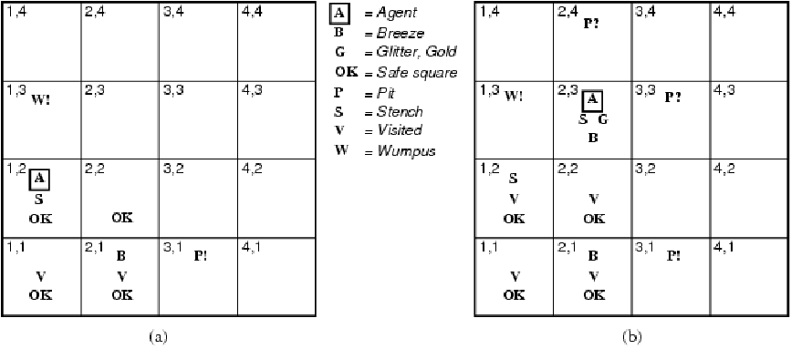
探索妖兽世界（续）
[1,2]位置的感知为[stench, none, none, none, none]，则相邻的方格 [2,2] 和 [1,3]中必定存在妖兽(W)。W肯定不在[2,2]，则W在[1,3]。
类似，[2,2]中也没有Pit。
[2,2]是安全的，因为[1,2]也没有检测到微风(B)

Slide 31
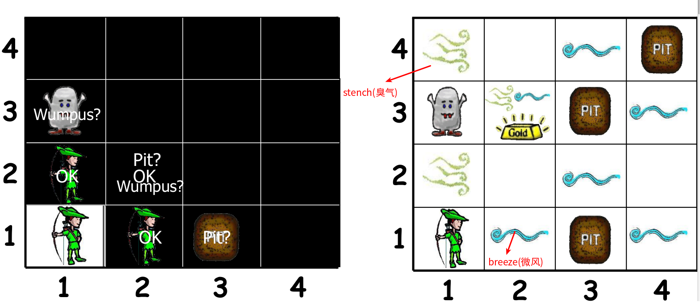
Agent在[1,1]的感知是[None,None,None,None,None](对应于(stench ,breeze,glitter,bump,scream))，因此Agent可以判断相邻的[1,2]和[2,1]是安全的，标注为ok；
假设Agent移动到安全的[2,1]。Agent感受到微风，因此在相邻的方格内必有一个无底洞。用于无底洞不可能在[1,1]，因此只能在[2,2]或者[3,1]或者二者都有，Pit？表示可能有无底洞；
此时标注ok的只有[1,2],因此Agent转身到[1,1],然后前进到[1,2];
Agent在[1,2]感受到臭气，意味着周围一定有Wumpus。而Wumpus不可能在[1,1],也不可能在[2,2],否则Agent在[2,1]时就会感受到臭气；
前面讲到无底洞在[2,2]或者[3,1],而在[1,2]中感受不到微风，因此无底洞不在[2,2],故只能在[3,1];
现在检测到[2,2]中没有无底洞和Wumpus，因此Agent可以移动到[2,2]；
假定Agent转身并移动到[2,3]，感受到闪闪发光，捡到金子。

Slide 32
基于知识的智能体的功能
基于知识的智能体必须能够：
表达状态，动作等
合并新的感知
更新内部对世界的表达
演绎世界的隐藏特性
演绎合适的动作
智能体根据可用的信息得出结论，如果可用信息正确，那么结论保证是正确的。——逻辑推理
如何建造可以表示必要信息并推理得出之前所述结论的逻辑智能体？

Slide 33
第6章 逻辑智能体
参考教材 第7章 逻辑智能体
本章讨论基于知识的Agent，指明如何定义一种逻辑，使得Agent可以使用这种逻辑对世界进行推理
6.1 基于知识的智能体
6.2 妖兽(wumpus)世界: 一个基于知识的智能体
6.3 逻辑
6.4 命题逻辑
6.5 命题逻辑的推理模式
6.6 有效的命题逻辑模型检验
6.7 基于命题逻辑的智能体（确定的知识）

Slide 34
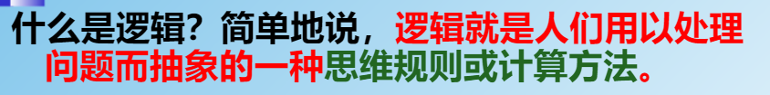
6.3 逻辑 Logic
逻辑是用来表达信息的形式语言
语法Syntax：定义语言中的语句怎样的表达是合法的
语义Semantics：定义语句的“意思”。在标准逻辑中，语义定义了每条语句关于每种可能世界的真值，非真即假
以算术语言为例
x + 2 ≥ y 是一条语句；
x2 + y > 不是一条语句
x + 2 ≥ y 当 x = 7，y = 1 时为真；
x + 2 ≥ y 当 x = 0，y = 6 时为假
模糊逻辑
允许一定程度的真

Slide 35
蕴涵 entailment ╞
是一个逻辑名词，判断前后两个命题互为条件关系.
表现形式是“如果…则…”。
蕴涵表示一件事为真可得出另一件事也为真：
α╞β（语句α蕴涵语句β）⇔ 使α为真的每个模型中，β也为真
KB ╞ α (知识库KB蕴涵语句α) ⇔ 在KB为真的所有模型中α也为真
蕴涵是语句之间的关系，它是基于语义的
⇔ 当且仅当
如：
KB中包含语句“罗姆尼输了”和“拜登是美国总统”，则KB蕴涵语句“要么罗姆尼输了, 要么拜登是美国总统”
x + y = 4 蕴涵 4 = x + y
x=0 蕴涵 xy=0
某语句逻辑上跟随（follow）另一个语句
Notes:
逻辑推理关系

Slide 36
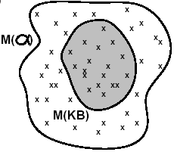


模型
模型：对“可能世界”的数学抽象(m中定义了α的取值)。
m是α的一个模型 表示 语句α在模型m中为真，也称m满足α
用M(α)表示满足α的所有模型
我们在模型的框架下考虑问题
模型是一个形式化构造的世界，是数学抽象，只关注语句的真假
因此有
KB ╞ α ⇔
α╞β ⇔ $M(α)⊆M(β)$
$$M(α)$$
一个模型m是一个知识库的模型当且仅当这个模型是知识库中所有句子的模型。
也就是说在知识库中的所有句子在模型m下都是真的。
例如： KB = “罗姆尼输了”和“拜登是美国总统”
α = “罗姆尼输了”
KB ╞ α
Notes:
m是知识库KB的模型
⇔ m是知识库KB中所有句子（α，β，..)的模型
⇔ 知识库KB中所有句子（α，β，..) 在模型m中为真
╞ α在模型m中为真
⇔ m是α的模型
满足KB的模型 必然 满足α
M(KB)$⊆$M(α)

Slide 37
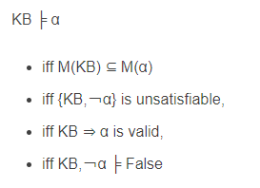
一个模型M是一个知识库的模型当且仅当这个模型是知识库中所有句子的模型。
也就是说在知识库中的所有句子在模型M下都是真的。
知识库： KB={P, P∨R}
知识库的模型： M(KB)={“P=T,R=T”,“P=T,R=F”}
一个知识库KB是可满足的当且仅当这个知识库的模型M(KB)是非空集合。即，一个知识库KB是不可满足的当且仅当这个知识库的模型M(KB)是空集。
KB1 = {P, ￢Q∧ R} is satisfiable
KB2 = {￢P∨RP} is satisfiable
KB3 = {P, ￢P} is unsatisfiable

Slide 38
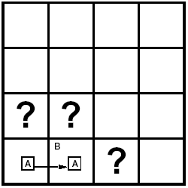
妖兽世界中的蕴涵
考虑下图中的情况，[1, 1]中什么都没有，在[2, 1]中有微风
只考虑标有“?”方格中是否有陷阱的可能模型
3个布尔选择
每个方格都可能包含或不包含陷阱
⇒ 8种可能的模型
2³
[1,2]
[2,2]
[1,1]
[2,1]
[3,1]

Slide 39
可能的模型
2
2
PIT
1
Breeze
PIT
1
Breeze
1
2
3
1
2
3
2
PIT
2
2
PIT
1
Breeze
1
Breeze
1
Breeze
PIT
1
2
3
1
2
3
1
2
3
2
PIT
PIT
PIT
PIT
PIT
2
2
1
Breeze
PIT
PIT
1
Breeze
1
Breeze
1
2
3
1
2
3
1
2
3
Notes:
PIT: 陷阱

Slide 40
可能的模型
KB: [1, 1]中什么都没有，在[2, 1]中有微风
规则(陷阱的相邻位置有微风)
α1：[1, 2]中没有陷阱
2
2
PIT
1
Breeze
PIT
α₁
1
Breeze
KB
1
2
3
1
2
3
2
PIT
2
2
PIT
结论：
KB╞ α₁
1
Breeze
1
Breeze
1
Breeze
PIT
1
2
3
1
2
3
1
2
3
2
PIT
PIT
PIT
PIT
PIT
2
2
1
Breeze
PIT
PIT
1
Breeze
1
Breeze
1
2
3
1
2
3
1
2
3

Slide 41
妖兽世界模型（续）
α₂：[2, 2]中没有陷阱
2
2
PIT
1
Breeze
PIT
1
Breeze
KB
1
2
3
1
2
3
α₂
2
PIT
2
2
PIT
结论：
KB|≠α₂
1
Breeze
1
Breeze
1
Breeze
PIT
1
2
3
1
2
3
1
2
3
2
PIT
PIT
PIT
PIT
PIT
2
2
1
Breeze
PIT
PIT
1
Breeze
1
Breeze
1
2
3
1
2
3
1
2
3

Slide 42
推理inference和蕴涵entailment
逻辑推理：用蕴涵推导出结论
模型检验：通过枚举所有可能的模型来检验KB为真的情况下α都为真，即M(KB)含于M（α）
可靠的：只导出蕴涵句的推理算法被称为可靠的
完备性：如果推理算法可以生成任一蕴涵句，则完备。（在有限的情况下确实完备，但是常常不完备）
比喻：KB的所有推论集合视为一个大干草堆，而语句α则视为一根针
如果推理算法 i 可以从KB导出α，我们表示为：KB|–_{i}α，读为“i从KB导出α”
只要KB |–_{i}α，KB ╞ α就为真，则i是合理的
只导出蕴涵句的推理算法称为可靠的或真值保持的推理 Soundness
只要KB ╞α，KB |–_{i}α 就为真，则i是完备的 Completeness
推理算法是完备的，如果它可以生成任一蕴涵句
Notes:
完备性：KB的有限性。
蕴含？蕴涵？

Slide 43
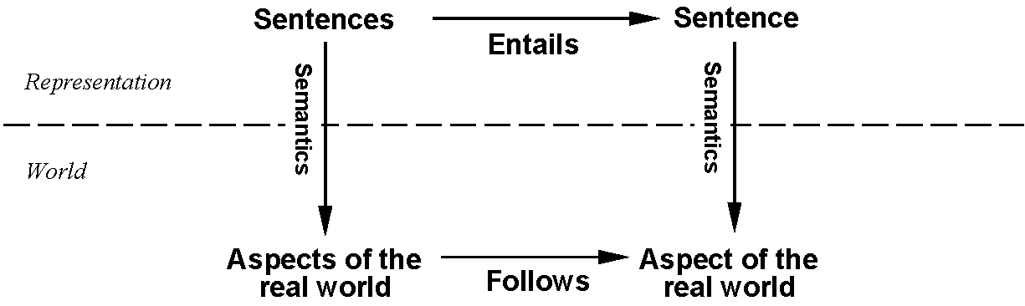
知识表示和世界之间的关系
语句是智能体的物理结构
推理是从旧结构中创立新结构的过程
逻辑推理应该确保新结构所代表的那部分世界的确是旧结构所代表的那部分的必然结论

Slide 44
落地（筑基，Grounding）
逻辑推理过程和智能体所在的现实环境之间的联系
Q：如何知道KB在现实世界中为真？ how do we know that KB is true in the real world? (After all, KB is just "syntax" inside the agent's head.)
(simple) Answer：智能体的传感器创造了这一联系 the agent's sensors create the connection.
例如：妖兽世界的智能体有一个嗅觉传感器，只要有气味，智能体就创建一个合适的语句来表述
只要该语句存在于知识库，它在现实世界中就为真
感知语句的真值是通过产生它们的感知和语句构造过程来定义的
但没有信念（belief）的直接表示方法，信念通常是一条一般规则，由学习的语句构造过程产生
What about the rest of the agent's knowledge, such as its belief that wumpuses cause smells in adjacent squares?

Slide 45
第6章 逻辑智能体
参考教材 第7章 逻辑智能体
本章讨论基于知识的Agent，指明如何定义一种逻辑，使得Agent可以使用这种逻辑对世界进行推理
6.1 基于知识的智能体
6.2 妖兽(wumpus)世界: 一个基于知识的智能体
6.3 逻辑
6.4 命题逻辑 Propositional Logic
6.5 命题逻辑的推理模式
6.6 有效的命题逻辑模型检验
6.7 基于命题逻辑的智能体（确定的知识）

Slide 46
6.4 命题逻辑propositional logic：一种简单逻辑——简单，但很强大
定义：命题（Proposition)，具有真(T)假(F)意义的陈述性语句。
也称：陈述句 Declaration Sentence
是一个可以判断对错（真假）的句子
以下句子是否是“命题”？
2+2=4
2+2=5
二月份有30天
2046年杭州有地震
北京是中国首都
快点走吧！
明天下雨吗？
公共汽车内非常拥挤
我正在说谎
今天天气真好啊！
祈使句
疑问句
各人认识不同
悖论
感叹句

Slide 47
6.4.1 命题逻辑：语法
命题语言：是命题逻辑使用的形式语言，是符号的集合,用L^{p}表示
包括：命题符号、连接词、左右括号
原子公式：命题语言中的一个表达式是原子公式，当且仅当它是一个命题符号。
原子公式也称为文字(包括正文字和负文字)
原子语句：单个命题词组成，每个命题词代表一个真或假的命题
复合句：简单语句和逻辑连接词构造而成
文字：原子命题及其否定。
互补文字：一个文字是另一文字的否定。
子句：文字的析取式。单个文字可以被视为只有一个文字的析取式，也叫单元子句。
归并：去除文字的多余副本。

Slide 48
6.4.1 命题逻辑：语法
原子语句
命题词：不可分割的句法元素。
每个命题词代表一个或为真或为假的命题。
用大写字母表示，可能包括其他符号或下标。
如P, Q, R, W_{1,3}, North
可以任意命名，但通常选择有实际意义的名称，
如用W_{1,3}表示“Wumpus位于[1, 3]”
有两个命题词有固定的含义：
True 是永真命题
False是永假命题

Slide 49

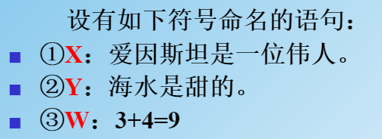
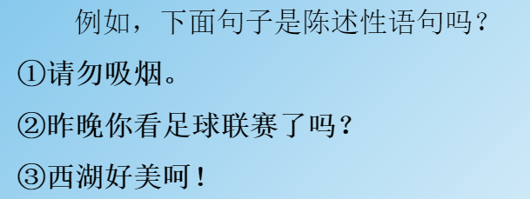

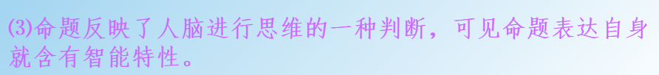

Slide 50
6.4.1 命题逻辑：语法
复合句：由原子语句用逻辑连接符（联结词)构造而成。
¬（非，not）：如¬W_{1,3} 这样的语句称为 W_{1,3} 的否定式，有的书用~符号文字指原子语句（正文字）或否定的原子语句（ 负文字）
∧（与，and）：主要连接词为∧的语句，如W_{1,3} ∧P_{1,3} ，称为“合取式”，其各部分称为“合取子式”
∨（或，or）：采用连接词为∨的语句，如W_{1,3} ∨P_{1,3} ，称为“析取式”，其各部分称为“析取子式”
⇒（蕴含，implies）：采用连接词为⇒（有的书中用⊃或→)的语句，称为“蕴含式（implication）”或“条件式（conditional)”，也称为“规则(rules)”或“if-then语句( if—then statement)”。
（W_{1,3} ∧P_{1,3} ） ⇒ ¬W_{2,2}
前提/前项：W_{1,3} ∧P_{1,3}
结论/后项： ¬W_{2,2}
⇔（当且仅当）：语句W_{1,3} ⇔¬W_{2,2}是双向蕴含式，有些书记为 ≡
(英文：If and only if, 或者：iff)
Notes:
助记符：包括左右两个小括号 (, )

Slide 51
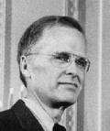
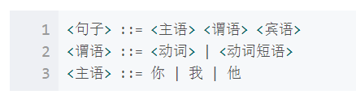
BNF（巴克斯-瑙鲁范式）语法
巴科斯范式(BNF: Backus-Naur Form 的缩写)是由 John Backus 和 Peter Naur 首次引入一种形式化符号来精确描述给定语言的语法
约翰·巴克斯（John Warner Backus），（1924年12月3日-2007年3月17日），美国计算机科学家，是全世界第一套高阶语言（highlevelLanguage）语言的发明小组组长。他提出了BNF（用来定义形式语言语法的记号法）。“Fortran 语言之父”。
BNF范式的产生规则
BNF的元符号
::= 表示“定义为 ”
| 表示“或者”
< > 尖括号用于括起类别名字
Notes:
用形式化符号精确描述程序设计语言的语法的一种形式系统

Slide 52
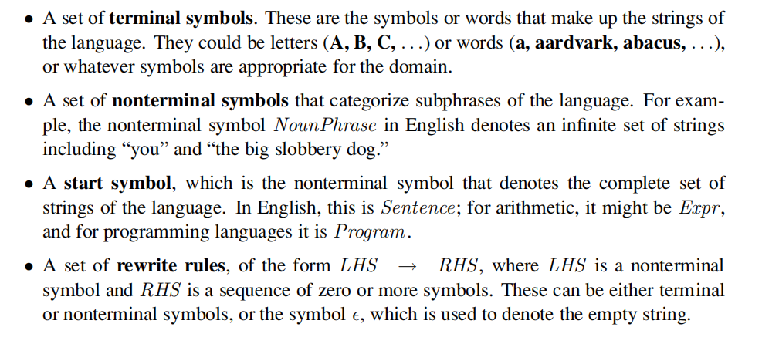
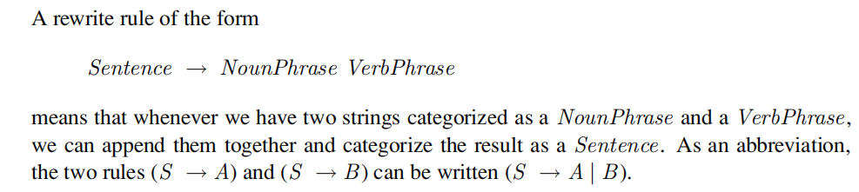
命题逻辑语句的BNF（巴克斯-瑙鲁范式）语法
BNF: Backus-Naur Form
Notes:
教材附录

Slide 53
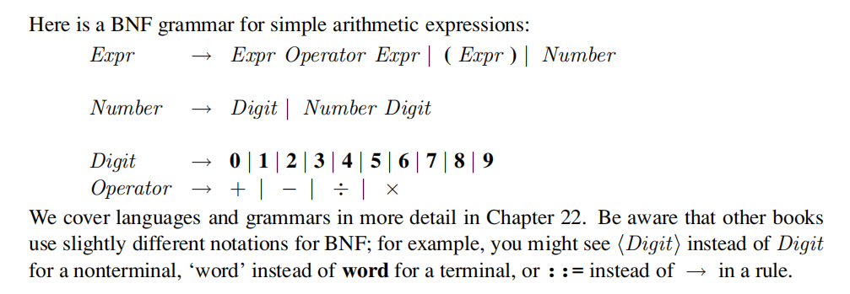
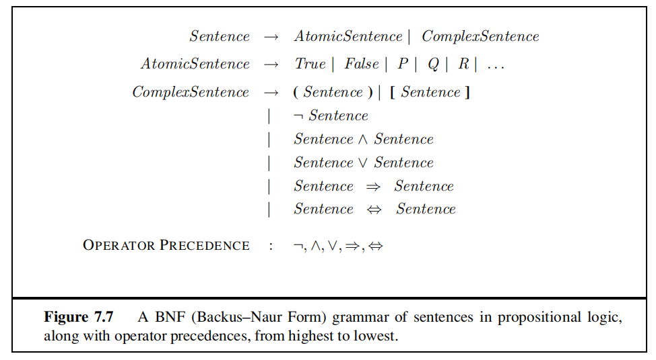

Slide 54
命题逻辑运算的优先级，从高到低
命题逻辑的优先级次序为（高到低）： ¬，∧，∨，⇒， ⇔
书写公式时，在不引起误解的情况下，可以省略部分小括号。
» 例：(p→(q∧r)) 可写成 p→(q∧r), 或 p→q∧r
¬P ∨Q ∧R ⇒S 可写成（（¬P ）∨（Q ∧R ））⇒S

Slide 55
命题逻辑的合式公式
合式公式(well-formed formula)，简称公式，记作wff
一个命题变量 p 是一个 wff；
若 A 是 wff，则 (¬A) 也是 wff；
若 A, B 是 wff，则 (A∧B), (A∨B), (A→B), (A↔B) 也是wff；
当且仅当有限次使用上述规则得到的才是 wff。
命题逻辑的主要研究对象是公式

Slide 56

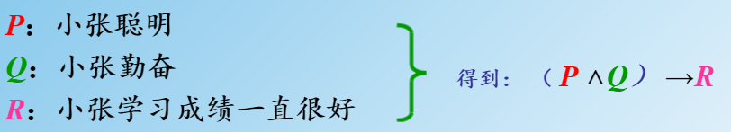
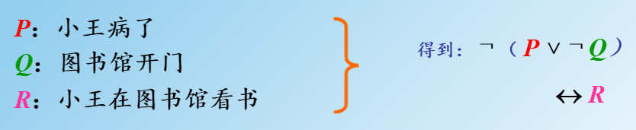

Slide 57
将陈述句转化成命题公式。
如：设“下雨”为p，“骑车上班”为q
1 “只要不下雨，我就骑车上班”。
~p是q的充分条件，因而可得命题公式：~p→q
2 “只有不下雨，我才骑车上班”。
~p是q的必要条件，因而可得命题公式： q → ~p

Slide 58
“如果我进城我就去看你，除非我很累”
设
p：我进城
q：我去看你
r：我很累
~r→(p→q)
¬r⇒(p⇒q)
“应届高中生，得过数学或物理竞赛的一等奖，保送上大学”
设
p: 应届高中生
q: 保送上大学
r: 得过数学竞赛的一等奖
t: 得过物理竞赛的一等奖
p ∧(r∨t)→q

Slide 59
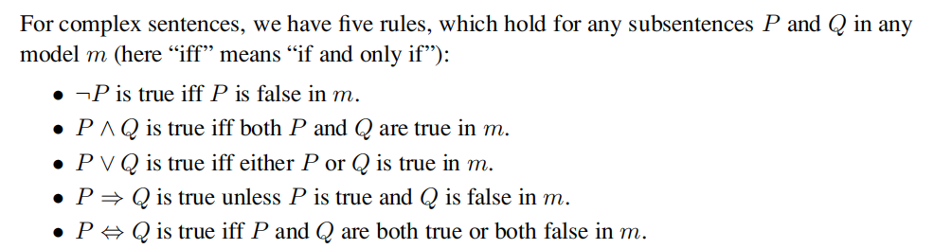
6.4.2 命题逻辑：语义 Semantics
语义定义了用于判断特定模型的语句真值的规则
The semantics for propositional logic must specify how to compute the truth value of any sentence, given a model.
Atomic sentences are easy:
• True is true in every model and False is false in every model.
• The truth value of every other proposition symbol must be specified directly in the model.
Notes:
前3：对原子语句

Slide 60
6.4.2 命题逻辑：语义 Semantics
语义定义了用于判断特定模型的语句真值的规则
真值表 truth tables
𝑷 | 𝑸 | ¬𝑷 | 𝑷⋀𝑸 | 𝑷⋁𝑸 | 𝑷⇒𝑸 | 𝑷⇔𝑸
false false true true | false true false true | true true false false | false false false true | false true true true | true true false true | true false false true
P⇒Q：使得该语句为假的唯一条件是如果P为真而Q为假！
P⇔Q：只要P⇒Q与Q⇒P同时为真，即为真
Notes:
前3：对原子语句

Slide 61
P⇔Q：只要P⇒Q与Q⇒P同时为真，即为真
Many of the rules of the wumpus world are best written using ⇔
A square is breezy if a neighboring square has a pit and a square is breezy only if a neighboring square has a pit.
So we need a biconditional,
B1,1 ⇔ (P1,2 ∨ P2,1) ,
where B1,1 means that there is a breeze in [1,1]

Slide 62
区分⇒（蕴含）和╞（蕴涵）
（1）⇒（蕴含）是一个逻辑连接符，表示语言的一个组成部分
语句P⇒Q只有当P=true，Q=false时为False，其余为True。
P⇒Q等价于￢P∨Q
不要有P为真则Q为真的错觉
命题逻辑不要求P和Q之间存在相关性或因果关系。例如，语句“5是奇数蕴含北京是中国的首都”是命题逻辑的真语句
（2）╞（蕴涵）表示推理，语句间的逻辑蕴涵关系
逻辑蕴涵关系类似于算术：语句x=0蕴涵了语句xy=0。
α╞β（蕴涵）当且仅当在使α为真的每个模型中，β也为真。
α╞β 当且仅当 M(α) ⊆ M(β)

Slide 63
命题逻辑的特点
命题逻辑：使用陈述性、上下文无关、无歧义性、合成性的形式语言
陈述性—使用符号描述(语句形式)显式地表示知识 ( 相对于过程性—将需要的知识直接编写为程序代码 )
上下文无关—其含义不因环境而改变
无歧义性—含义唯一
合成性—语句的含义是其各部分含义的一个函数(也是一种唯一性)

Slide 64
6.4.3 知识库的例子：Wumpus世界中的陷阱
对于每个i，j：
如果[i, j]中有陷阱，令P_{i,j}为真。
如果[i, j]中有微风，令B_{i,j}为真。
如果[i,j]有怪兽，则W_{i,j}为真
如果[i,j]有臭气，则S_{x,y}为真
知识库中包含
[1, 1]中没有陷阱，
R₁： ¬P_{1,1}
在与陷阱直接相邻的方格内，智能体可以感知到微风（领域知识信息）
R₂: B_{1,1}⇔ (P_{1,2}∨P_{2,1})
R₃: B_{2,1}⇔ (P_{1,1}∨P_{2,2}∨P_{3,1})
感知信息：
R₄: ¬B_{1,1}
R₅: B_{2,1}
知识库由R₁到R₅的语句构成。
R₁⋀R₂⋀R₃⋀R₄⋀R₅

Slide 65
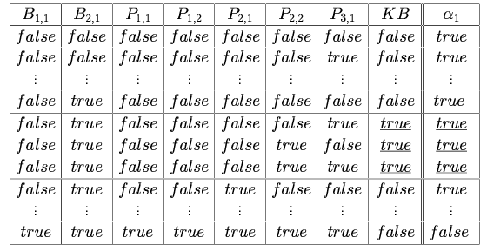
知识库推理的真值表
6.4.4 简单推理过程：通过模型检验来判断蕴涵（枚举法）
推理：判断对于某些语句α，KB╞α是否成立
共有2⁷=128个可能模型，仅有3个模型中KB为真。
在这3个模型中，P_{1,2}为假，说明[1,2]中没有陷阱，
[2,2]中有陷阱吗？

Slide 66
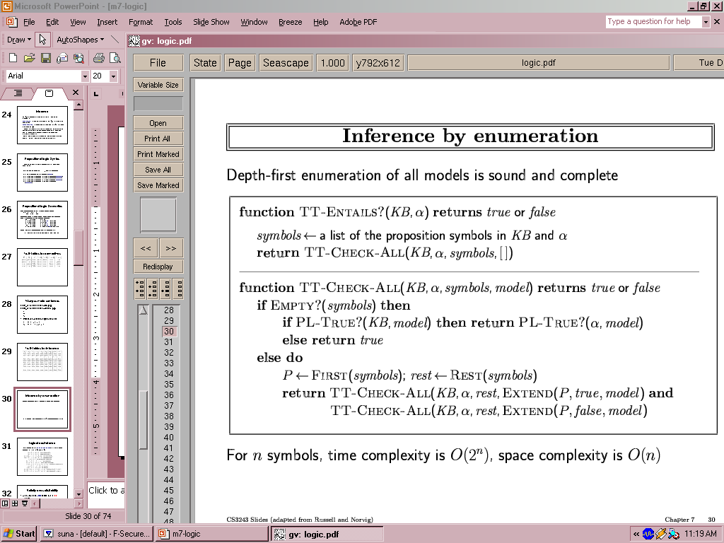
命题逻辑：推理
推理：判断对于某些语句α，KB╞α是否成立
TT-ENTAILS? 执行对变量赋值有限空间的递归枚举，算法直接实现了蕴涵的定义，是可靠的、完备的，因为它可以用于任意KB和α，而且总能够终止（因为只存在有限多个需要检验的模型）。
（TT代表真值表）如果语句包含在模型中，PL-TURE？返回真。变量MODEL表示一个不完全模型（部分模型），只对某些变量赋值。函数调用EXTEND返回一个新的不完全模型，在该模型中P为真。
判断命题蕴涵的真值表枚举算法
真值表枚举：时间复杂度为O(2^{n}), 空间复杂度O(n)

Slide 67
第6章 逻辑智能体
参考教材 第7章 逻辑智能体
6.1 基于知识的智能体
6.2 妖兽(wumpus)世界: 一个基于知识的智能体
6.3 逻辑
6.4 命题逻辑
6.5 命题逻辑的推理模式
6.6 有效的命题逻辑模型检验
6.7 基于命题逻辑的智能体（确定的知识）

Slide 68
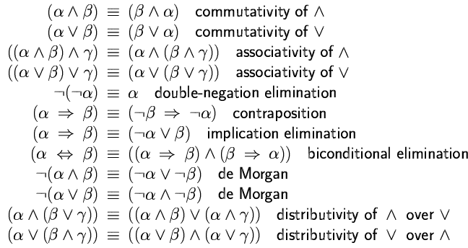
6.5 命题逻辑定理证明：通过定理证明来判断蕴涵
在知识库语句上直接应用推理规则以构建目标语句的证明，而无须关注模型
适用于模型数目庞大而证明很短
与蕴涵相关的附加概念：①逻辑等价 logical equivalence
如果两个语句在同样的模型集合中为真，则二者逻辑等价。
定义：任意两个语句α和β是等价的当且仅当它们互相蕴涵时。
α ≡ ß iff α╞ β and β╞ α
标准的逻辑等价
可交换性
结合律
双重否定消去
逆否命题
蕴涵消去
双向蕴涵消去
摩根律
∧对∨的分配率
∨对∧的分配率
Notes:
交换性、结合律、双重否定、逆否命题、蕴涵消除、双向蕴涵消除、摩根律、分配律

Slide 69
与蕴涵相关的附加概念：②有效性（合法性）和③可满足性
有效性validity：定义：一个语句是有效的，如果在所有的模型中它都为真。
有效语句也叫重言式tautologies 恒真命题——必定为真：每个有效语句都逻辑等价于True。
演绎定理deduction theorem：对于任意语句α和β，α╞β 当且仅当 语句（α⇒β）是有效的。
每个有效的（合法的）蕴涵语句都描述了一个有效的（合法的）推理。
可满足性satisfiability：定义：一个语句是可满足的，如果对于部分模型它是真值。
一个句子是不可满足的如果它在任何模型中都不为真。

Slide 70
有效性与可满足性的关联
α是有效的 当且仅当 ¬α不可满足【¬α不可满足，即在任何模型中¬α都不为真，即在任何模型中α都为真，即α是有效的】
α是可满足的当且仅当¬α不是有效的【¬α不是有效的，即不是在所有模型中¬α都是真的，即在某些模型中¬α是假的，即在某些模型中α是真的，即α是可满足的】
α╞β 当且仅当语句 (α∧¬β)是不可满足的。
通过归谬来证明（“reduction to an absurd thing”，反证法、矛盾法）：假定语句β为假，将推导出和已知公理α的矛盾。该矛盾正好说明语句(α∧¬β)是不可满足的。

Slide 71
命题逻辑定理的证明
逻辑推理：用蕴含推导出结论
模型检验：通过枚举所有可能的模型来检验KB为真的情况下α都为真，即M(KB) ⊆ M(α)
有效性：一个语句是有效的，如果在所有的模型中它都为真。（有效语句也叫重言式——必定为真）例如￢P∨P为有效的
对任意语句α和β，α╞β 当且仅当语句α⇒β是有效的
可满足性：如果一个语句在某些模型中为真，则可满足。
对任意语句α和β，α╞β 当且仅当语句α∧￢β是不可满足的
SAT问题：命题逻辑语句的可满足性判定。是第一个被证明为NP完全的问题。（如CSP，就是询问在某个赋值下约束是否满足的）
单调性：逻辑蕴含语句集会随着添加到知识库的信息的增长而增长。
对任意语句α和β，如果KB╞α，那么KB∧β╞α

Slide 72
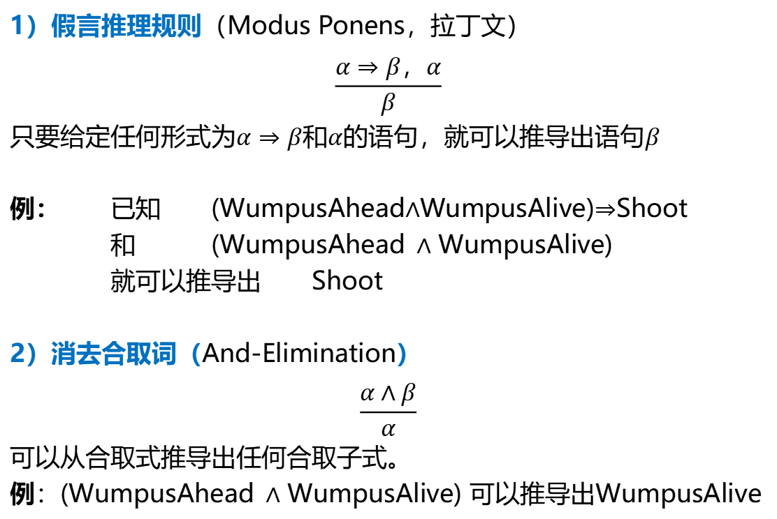
6.5.1 推导和证明 Inference and proofs
应用推理规则得到一个证明：一系列结论直到目标语句。
1）假言推理规则（Modus Ponens，拉丁文）
$$\frac{α⇒β，α}{β}$$
只要给定任何形式为$α⇒β$和$α$的语句，就可以推导出语句$β$
例： 已知 (WumpusAhead$∧$WumpusAlive)$⇒$Shoot
和 (WumpusAhead$∧$ WumpusAlive)
就可以推导出 Shoot
2）消去合取词（And-Elimination）
$$\frac{α∧β}{α}$$
可以从合取式推导出任何合取子式。
例：(WumpusAhead$∧$ WumpusAlive) 可以推导出WumpusAlive

Slide 73
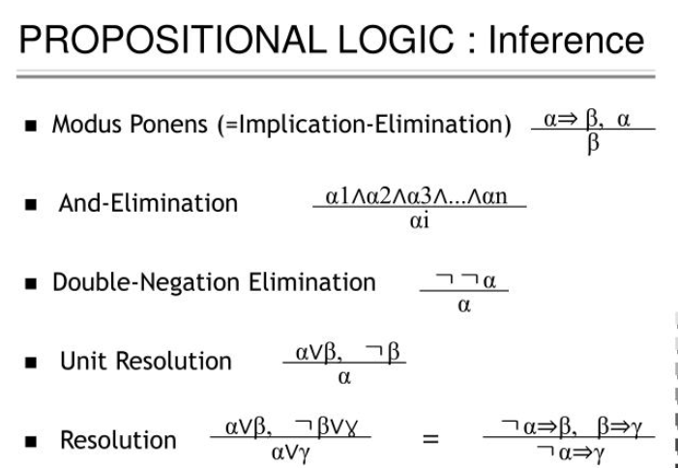
消解法/归结

Slide 74

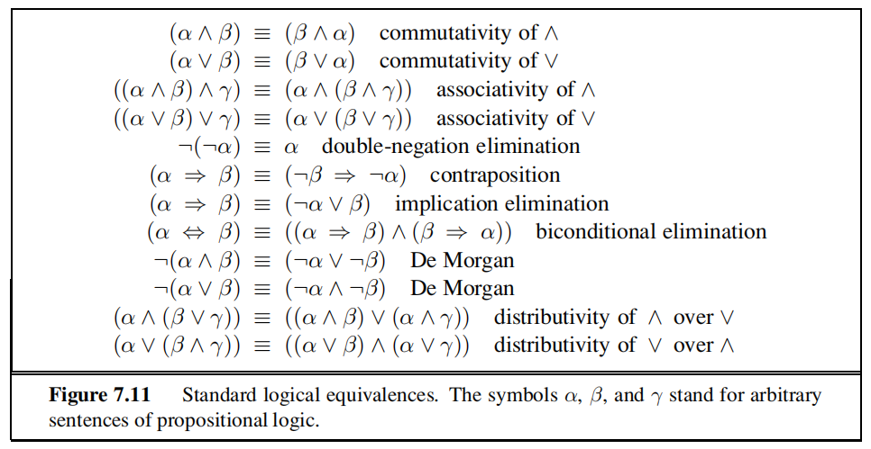
3) 如图所有逻辑等价都可以作为推理规则
逻辑等价：如果两个语句在同样的模型集合中为真，则二者逻辑等价。

Slide 75
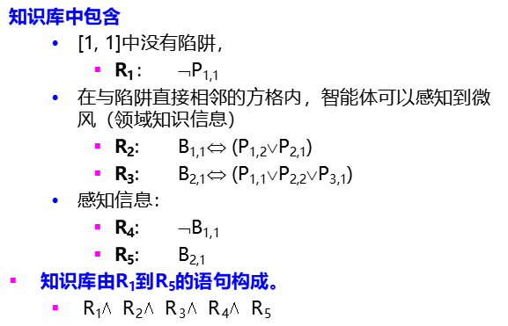
推理规则和逻辑等价 应用于Wumpus世界
1. 将双向蕴含消去应用于R₂，得到
R₆： (B_{1,1}⇒(P_{1,2}∨P_{2,1}))∧((P_{1,2}∨P_{2,1})⇒B_{1,1})
2. 对R₆消去合取词，得到
R₇： ((P_{1,2}∨P_{2,1})⇒B_{1,1})
3. R₇逆否命题的逻辑等价，得到
R₈： (¬B_{1,1}⇒¬(P_{1,2}∨P_{2,1}))
4. 对R₈和R₄运用假言推理规则，得到
R₉： ¬(P_{1,2}∨P_{2,1})
5. 应用De Morgan律，得出结论
R₁₀：¬P_{1,2}∧¬P_{2,1}
也就是[1,2]和[2,1]都不包含陷阱。
如何证明 ¬P_{1,2}
即[1,2]中没有陷阱？

Slide 76
也可以通过搜索算法来找出证明步骤
（这叫搜索证明，是模型枚举的一个替代方法）
更有效
初始状态：初始知识库KB
行动：行动集合由应用于语句的所有推理规则组成，要匹配推理规则的上半部分。
结果：将推理规则下半部分的语句实例加入知识库KB
目标：要证明的语句状态
推理规则的应用
（正向推理）从初始知识库正向出发，应用推理规则以生成目标语句，或（反向推理）从目标语句反向出发，试图找到由初始知识库引出的推理规则链
通常需要将句子转换成范式
寻找证明的过程与搜索问题中寻找解的过程非常类似：定义后继函数以便生成推理规则所有可能的应用
命题逻辑的推理是NP-Hard的

Slide 77
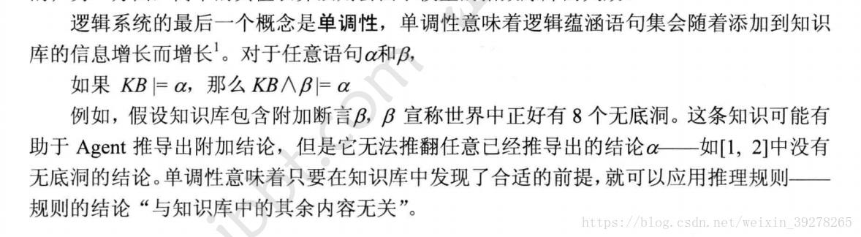
逻辑系统的单调性monotonicity

Slide 78
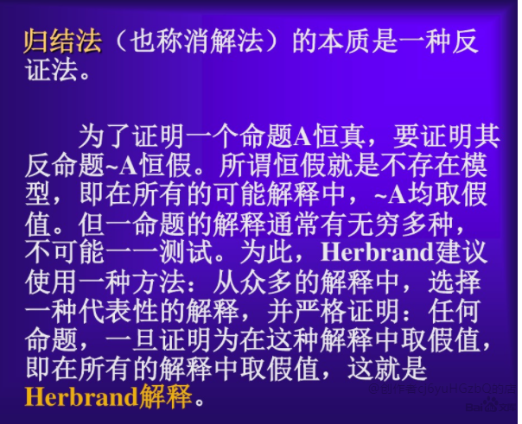
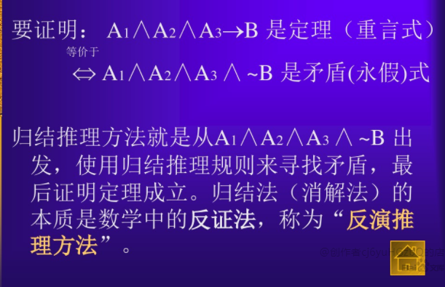
6.5.2 归结证明
（只针对文字的析取式：子句）
上一节提到了几种推理规则，包括假言推理。
许多这样的规则可以组合成一个规则，叫做归结（resolution）。
当它和任何一个完备的搜索算法相结合时，可以得到完备的推理算法。
这里用~表示¬

Slide 79
6.5.2 归结证明 Proof by resolution
消解原理又称归结原理(Principle of resolution) ，1965年鲁滨逊（J.A.Robinson）提出，从理论上解决了定理证明问题。
归结原理提出的是一种证明子句集不可满足性，从而实现定理证明的一种理论及方法。
基本思想：证明一个公式 A 在给定论域下恒为真，也就是要证明该论域下 ﹁A 恒为假
要证明 Q1 ∧Q2 ∧… → P 的有效性
可试图证明 ¬（ Q1 ∧Q2 ∧… → P ）的不可满足性
即： ¬ （ ¬ (Q1 ∧Q2 ∧… ) ∨ P）
即： Q1 ∧Q2 ∧… ∧ ¬P的不可满足性

Slide 80
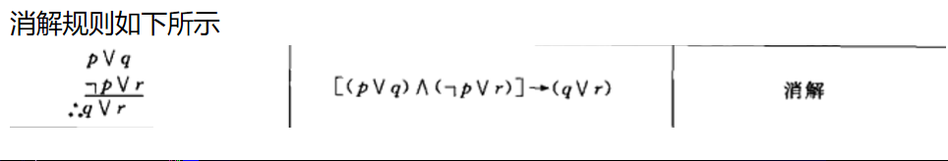
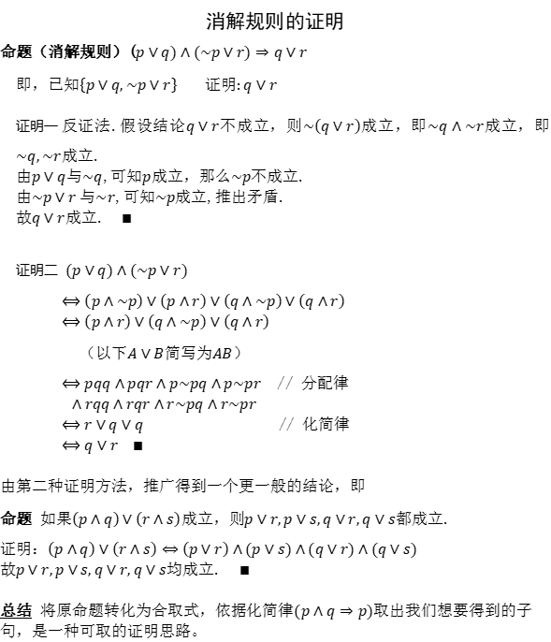
合取规则（消解规则）

Slide 81
结果子句中每个文字只能出现1次，去除文字的多余副本叫做“归并”（factoring），如A∨A可简化为A，即为化简律。

Slide 82
公式与子句集的等价定理S：给定公式A及相应的子句集S，则A是不可满足的当且仅当S是不可满足的
消解/归结规则：
归结—两个互补文字消去
单项归结规则unit resolution inference rule：一个子句和一个文字进行互补文字消去
全归结规则full resolution rule：两个子句中消去互补文字

Slide 83
6.5.2 归结证明
归结：选取在一个子句（文字的析取式）和一个文字，生成一个新的子句，该新子句包含除了两个互补文字以外的原始子句中的所有文字。
任何完备的搜索算法，只使用归结规则，就可以生成命题逻辑中被任何知识库蕴涵的任何结论（反证法完备性）：
归结总是可以用于确认或者反驳某个语句，但无法用于真值语句的枚举。
例1：P_{1,3} ∨ P_{2,2}, ¬P_{2,2}
P_{1,3}
例2：P_{1,1} ∨ P_{3,1}, ¬P_{1,1} ∨ ¬ P_{2,2}
P_{3,1} ∨ ¬ P_{2,2}
归结规则中每个文字只能出现一次。
例如，（A∨B）和（A∨￢B）归结得(A∨A)，简化为A。

Slide 84
用消解法证明的步骤
合取范式（CNF，Conjunctive normal form）
具体过程
将 ﹁A 转化为一个子句集，子句为原子公式或其析取，子句集是 n 个子句的合取。
通过其中正负原子公式的合并 (此时恒为真，对证假不起作用，因此消去)
最后集合中出现空子句，说明整个子句集是不可满足的，即恒为假（一个逻辑量为假，说明整个合取式为假）

Slide 85
合取范式（CNF，Conjunctive normal form）
合取范式（CNF)：以子句的合取式表达的语句
命题逻辑的每个语句逻辑上等价于文字析取式的合取式（conjunction of disjunctions of literals）
例子：(A ∨ ¬B) ∧ (B ∨ ¬C ∨ ¬D)
CNF语句可作为归结过程的输入
怎样将语句转换为CNF？
1、消除等价词 ⇔
2、消去蕴涵词 ⇒
3、否定词 ¬ 内移
4、消去嵌套（在可能的位置上将∨对∧进行分配）

Slide 86

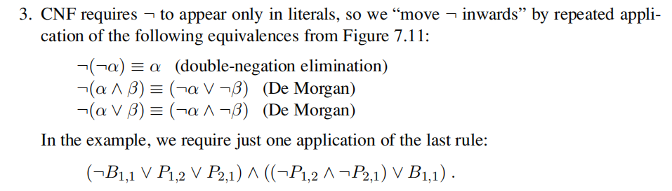
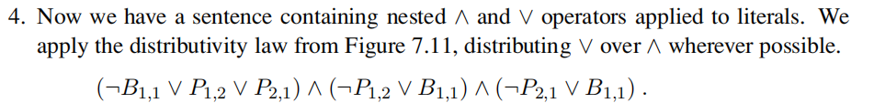
Convert the sentence B_{1,1} ⇔ (P_{1,2} ∨ P_{2,1}) into CNF
1、消除等价词 ⇔
2、消去蕴涵词 ⇒
3、否定词 ¬ 内移
4、消去嵌套（在可能的位置上将∨对∧进行分配）

Slide 87
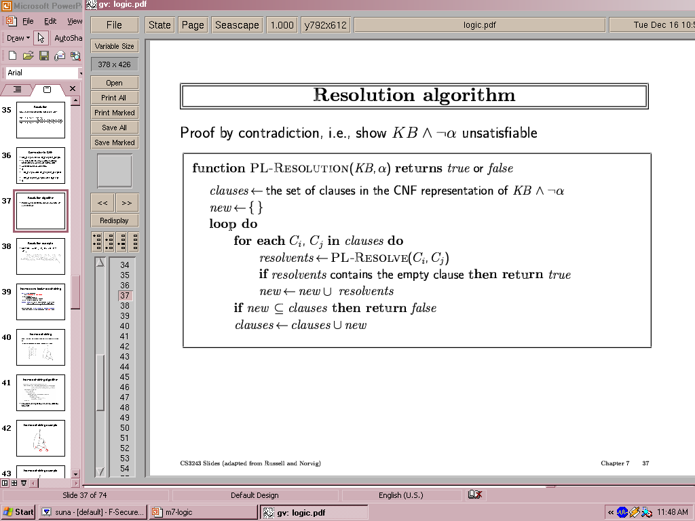
归结算法
KB操作归结为可满足性：KB╞α当且仅当 (KB∧┐α)是不可满足的
为了证明KB╞α，只需证明KB∧ ¬ α不可能为真
PL-resolution是完备的（引进归结闭包）
基于归结的推理
- 转换所有式子为CNF
- 重复使用归结规则
- 如果推导失败，返回不可满足性
PL-resolve返回对它的两个输入进行归结得到的所有可能的数据的集合

Slide 88
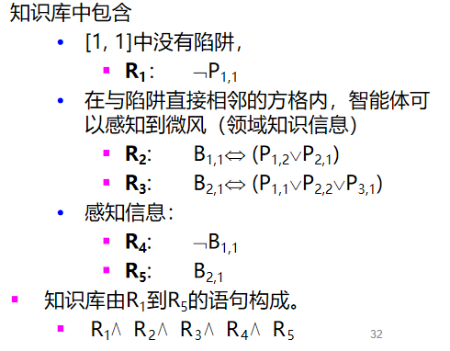
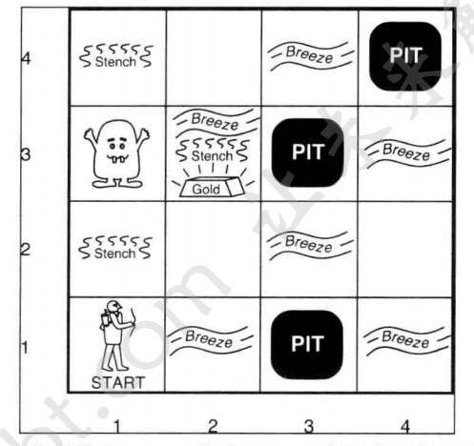
归结实例：wumpus世界中的陷阱

Slide 89
实例：合取范式
R₂：B_{1,1} ⇔ (P_{1,2} ∨ P_{2,1})
消去 ⇔, 用 (α ⇒ β)∧(β ⇒ α)取代α ⇔ β
(B_{1,1} ⇒ (P_{1,2} ∨ P_{2,1})) ∧ ((P_{1,2} ∨ P_{2,1}) ⇒ B_{1,1})
2. 消去 ⇒, 用 ¬α∨ β取代α ⇒ β
(¬B_{1,1} ∨ P_{1,2} ∨ P_{2,1}) ∧ (¬(P_{1,2} ∨ P_{2,1}) ∨ B_{1,1})
3. 用摩根律和双重否定将 ¬ 移到内部
(¬B_{1,1} ∨ P_{1,2} ∨ P_{2,1}) ∧ ((¬P_{1,2} ∧ ¬P_{2,1}) ∨ B_{1,1})
4. 应用分配律(∧ 或 ∨)
(¬B_{1,1} ∨ P_{1,2} ∨ P_{2,1}) ∧ (¬P_{1,2} ∨ B_{1,1}) ∧ (¬P_{2,1} ∨ B_{1,1})

Slide 90
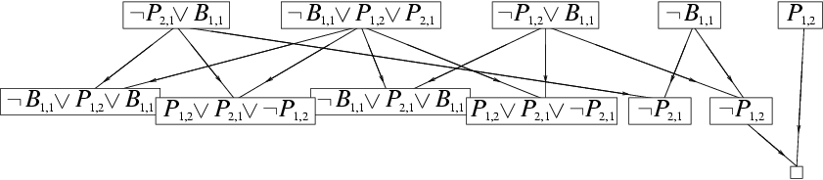
归结实例
当Agent位于[1,1]时，那里没有微风，
因此，相邻的方格中没有陷阱。相关的知识库为：
KB =R₂∧R₄=(B_{1,1} ⇔ (P_{1,2}∨ P_{2,1})) ∧¬ B_{1,1}
希望证明 α，即 ¬P_{1,2}
(¬P_{2,1} ∨ B_{1,1})∧(¬B_{1,1} ∨ P_{1,2} ∨ P_{2,1})∧ (¬P_{1,2} ∨ B_{1,1})
将(KB∧¬α)转换为CNF，得到的子句如下图顶部
P_{1,2} ∨P_{2,1} ∨¬P_{2,1}
P_{1,2} ∨P_{2,1} ∨¬P_{1,2}
P_{2,1}
B_{1,1}
P_{1,2}
B_{1,1}
B_{1,1}
B_{1,1}

Slide 91
析取范式DNF
归结算法-如何证明蕴含(归结演绎推理)╞
归结演绎推理是一种基于逻辑“反证法”的机械化定理证明方法。其基本思想是把永真性的证明转化为不可满足性的证明。即要证明 P→QP永真，只要能够证明P∧﹁Q 为不可满足即可。
对于知识库而言，为了证明KB ╞ α，需要证明{KB,¬α}(或KB∧¬α)是不可满足的。
步骤：
（1）将(KB∧¬α)转化成CNF。
（2）对结果子句运用归结规则，对含有互补文字的子句进行归结产生新的子句，如果该新的子句没有出现过就将其加入子句集中。
如果含有多个互补文字，需要一次性进行归结(￢B、A∨B,C∨B)归结得(A,C)而不是(A,C∨B)
（3）持续上面两步，直到：
没有可以添加的新语句，此时，KB不蕴含α
两个子句归结出空子句，则KB ╞ α

Slide 92
6.5.3 Horn子句和限定子句
在很多实际情况下无需用到归结的全部能力。现实世界的知识库通常满足它们所包含的语句形式的特定限制，这使得它们可以使用更受限也更有效(more restricted and efficient)的推理算法。
受限子句/限定子句/确定子句
definite clause
指恰好只含有一个正文字的析取式
霍恩子句
Horn clause
至多只有一个正文字的文字析取式
(¬L_{1,1} ∨¬Breeze∨ B_{1,1}) √
(¬B_{1,1} ∨P_{1,2}∨ P_{2,1}) ×
¬P_{1,1}∨¬P_{2,2}∨P_{3,1}
所有限定子句都是Horn子句
没有正文字的析取式也是Horn子句，被称为 目标子句 goal clauses
如 (￢A∨￢B∨￢C)
Horn子句在归结下是封闭的：如果对两个Horn子句进行归结，结果依然是Horn子句。
Notes:
例如：(A∨B∨￢C)不是限定子句，而(A∨￢B∨￢C)是限定子句。
每个限定子句可写为蕴含式

Slide 93
只包含限定子句的知识库的意义 （Horn Clause的重要性）
每个Horn Clause都可写成一个蕴含式
只有一个正文字的Horn Clause称为确定子句
¬P_{1,1}∨¬P_{2,2}等价于P_{1,1}∧P_{2,2}⇒false，这样的语句称为数据库世界的完整性约束
假定知识库只包含确定子句，而且没有完整性约束。
the definite clause确定子句 (¬L_{1,1} ∨ ¬Breeze ∨ B_{1,1})
等价为 the implication蕴含式 (L_{1,1} ∧ Breeze) ⇒ B_{1,1}
前提：body
结论：head
a sentence consisting of a single positive literal, such as L_{1,1}, is called a fact.

Slide 94
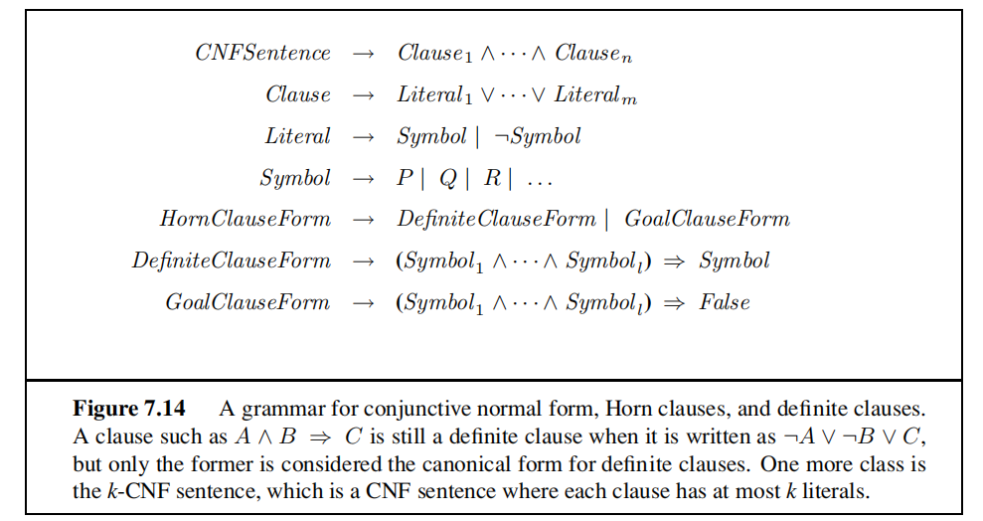

Slide 95
forward-chaining and backward- chaining algorithms
使用Horn Clause的推理可用前向链接算法和反向链接算法进行
用Horn Clause判定蕴涵所需的时间与知识库大小成线性关系

Slide 96
推理策略一：前向链接算法
前向链接算法的推理过程：
P(x) ∧Q(y) →R(x) ……
P(a)
Q(b)
依次检测知识库中的规则前提部分的文字是否全部与知识库中的事实相匹配
如果是匹配的，则把该条规则已经做过置换的结论部分添加到知识库中
P(x) ∧Q(y) →R(x) ……
P(a)
Q(b)
R(a)
重复上述过程，直到获得证明，或者失败（无新事实加入）
约束：要求每次加入知识库的结论都是全新的，而不是已知事实的重命名

Slide 97
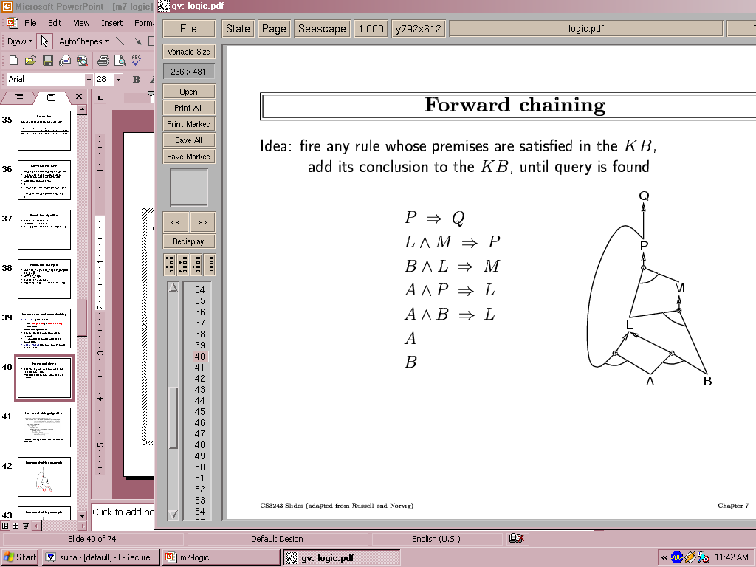

6.5.4 前向链接
前向链接：从知识库已知事实开始，如果蕴涵的所有前提已知，那么把它结论添加到已知事实集，直到无法进行更一步的推理或者目标被发现。 是数据驱动的推理
前向链接是可靠的：每个推理本质上是分离规则的一个应用
完备的：每个被蕴涵的原子语句都可以生成
A set of Horn clauses
假言推理规则（分离规则）
$$\frac{α⇒β，α}{β}$$
消去合取词（与消去）
$$\frac{α∧β}{α}$$
Q: Is KB ╞ ¬ Q？
AND–OR graph 与或图

Slide 98

前向链接

Slide 99

前向链接

Slide 100

前向链接

Slide 101

前向链接

Slide 102

前向链接

Slide 103

前向链接

Slide 104

前向链接

Slide 105

前向链接

Slide 106


Slide 107
推理策略二：反向链接算法
算法的推理过程是：
从结论开始，在知识库中寻找子句的头(即结论部分)，找到匹配的头就扩展这个头所在的规则体；扩展部分又作为头继续扩展，直到全部原子均与事实相匹配。当栈中所有目标都得到匹配，则当前的证明分支是成功的
每个子句匹配都创建了一个递归调用过程，在这个递归调用过程中子句的前提(子句的体)被加入到目标栈当中
比较：正向=事实⇒结论/反向=结论⇒事实

Slide 108
推理策略二：反向链接算法
从结论开始，在知识库中寻找子句的头(即结论部分)，找到匹配的头就扩展这个头所在的规则体；
P(x) ∧Q(y) →R(x) ……
T(x) →Q(x)
P(a)
T(b)
R(a)
扩展部分又作为头继续扩展，直到全部原子均与事实相匹配。当栈中所有目标都得到匹配，则当前的证明分支是成功的
P(x) ∧Q(y) →R(x) ……
T(x) →Q(x)
P(a)
T(b)
P(a)
Q(y)
递归调用过程

Slide 109
推理策略二：反向链接算法
从结论开始，在知识库中寻找子句的头(即结论部分)，找到匹配的头就扩展这个头所在的规则体；
P(x) ∧Q(y) →R(x) ……
T(x) →Q(x)
P(a)
T(b)
Q(y)
扩展部分又作为头继续扩展，直到全部原子均与事实相匹配。当栈中所有目标都得到匹配，则当前的证明分支是成功的
P(x) ∧Q(y) →R(x) ……
T(x) →Q(x)
P(a)
T(b)
T(x)
递归调用过程
比较：前向：事实⇒结论 / 反向：结论⇒事实

Slide 110
反向链接
反向链接从查询反向开始(目标驱动)
考虑前页的推理
KB: P⇒Q, L∧M⇒P, B∧L⇒M, A∧P⇒L, A∧B⇒L, A, B
Q: Is KB ╞ ¬ Q？

Slide 111

反向链接

Slide 112

反向链接

Slide 113

反向链接

Slide 114

反向链接

Slide 115

反向链接

Slide 116

反向链接

Slide 117

反向链接

Slide 118

反向链接

Slide 119

反向链接

Slide 120

反向链接

Slide 121
前向链接和反向链接的对比
前向链接：数据驱动，是可靠的和完备的，适合于目标识别、路径规划等，但会做与目标无关的事
反向链接：目标驱动，是可靠的但不是完备的。可以从“是否能找到问题的解”角度考虑不完备性
反向链接算法根据目标来进行相关事实的匹配，对于大规模的知识库来说有助于减小搜索空间(通常，反向链接的耗散远小于KB大小的线性值)
对于智能体来说，应该共享前向和反向推理的工作，将前向推理限制在生成与要用反向链接求解的查询有关的事实上

Slide 122
第6章 逻辑智能体
参考教材 第7章 逻辑智能体
6.1 基于知识的智能体
6.2 妖兽(wumpus)世界: 一个基于知识的智能体
6.3 逻辑
6.4 命题逻辑
6.5 命题逻辑的推理模式
6.6 有效的命题逻辑模型检验
6.7 基于命题逻辑的智能体（确定的知识）

Slide 123
6.6 有效的命题逻辑模型检验
用于检验可满足性：一个句子是可满足的，如果它在某些模型中为真
基于回溯搜索
基于爬山法搜索
计算机科学中许多组合问题可以简化为检验命题语句的可满足性
Davis–Putnam algorithm DPLL
Notes:
The algorithm is in fact the version described by Davis, Logemann, and Loveland (1962), so we will call it DPLL after the ini_x0002_tials of all four authors.

Slide 124
第6章 逻辑智能体
参考教材 第7章 逻辑智能体
本章讨论基于知识的Agent，指明如何定义一种逻辑，使得Agent可以使用这种逻辑对世界进行推理
6.1 基于知识的智能体
6.2 妖兽(wumpus)世界: 一个基于知识的智能体
6.3 逻辑
6.4 命题逻辑
6.5 命题逻辑的推理模式
6.6 有效的命题逻辑模型检验
6.7 基于命题逻辑的智能体（确定的知识）

Slide 125
6.7 基于命题逻辑的Agent：用逻辑推理寻找陷阱和wumpus
陈述“物理规则”的知识库：
¬P_{1,1}
¬W_{1,1}
B_{x,y} ⇔ (P_{x,y+1} ∨ P_{x,y-1} ∨ P_{x+1,y} ∨ P_{x-1,y}) （1）
S_{x,y} ⇔ (W_{x,y+1} ∨ W_{x,y-1} ∨ W_{x+1,y} ∨ W_{x-1,y}) （2）
W_{1,1} ∨ W_{1,2} ∨ … ∨ W_{4,4}
¬W_{1,1} ∨ ¬W_{1,2}
¬W_{1,1} ∨ ¬W_{1,3}
…
⇒64个符号和155个语句

Slide 126

用命题逻辑来辨别陷阱、wumpus和安全方格的智能体

Slide 127
命题逻辑的表达能力的局限性
KB包含以(1)和(2)中给出形式表示的每个方格的“物理规则”语句，环境规模越大，要求的初始KB就越大。
B_{x,y} ⇔ (P_{x,y+1} ∨ P_{x,y-1} ∨ P_{x+1,y} ∨ P_{x-1,y}) （1）
S_{x,y} ⇔ (W_{x,y+1} ∨ W_{x,y-1} ∨ W_{x+1,y} ∨ W_{x-1,y}) （2）
如果要记录位置与方向，KB需包含以下形式的语句：
L_{x,y}^{t} ∧ FacingRight^{t} ∧ Forward^{t} ⇒ L_{x+1,y}^{t＋1}
随着时间步t的增加，知识库的子句将激增

Slide 128
6.8 小结
智能Agent 需要关于世界的知识以达到良好的决策
逻辑智能体对知识库进行推理，以导出新的语句，并用它们来决策。
逻辑的基本概念
表示语言通过语法和语义来定义
语句之间的蕴涵关系
推理：可靠性和完备性
归结规则产生一个用于表示为合取范式的知识库的完备推理算法。
前向链接和反向链接都是用于以Horn Form表示的知识库的非常自然的推理算法
命题逻辑缺乏表达能力
Next：一阶谓词逻辑

Slide 129



Slide 130
扫雷游戏，和wumpus世界有着密切的联系，N个方格的矩形网络，M个随机分布的地雷。通过在每个已经探寻过的方格内显示直接以及对交相邻的地雷数量来指示地雷的存在，目标是探寻每个没有地雷的方格。
（1） X_{i,j}为真当且仅当方格[i,j]中包含地雷，用一个包括X_{i,j}命题的一些逻辑组合的语句表示[i,j]周围恰好有1颗地雷的断言。
（2） 如何构造一个合取范式语句，并根据（1）把你的断言推广为：n个相邻的方格中有k个方格包含地雷。

